Slide 1
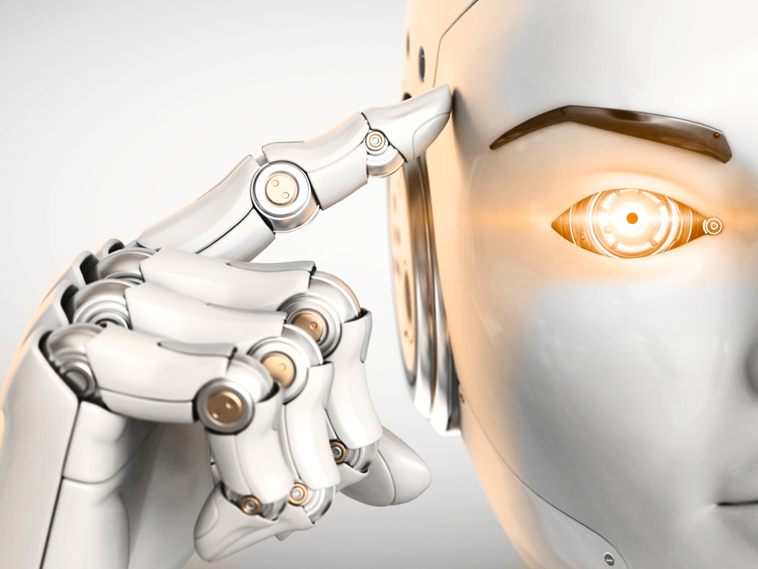
CHATBOT

Slide 2

OBJECTIFS DU CHATBOT
Les bots sont des automates qui « agissent selon un scénario préétabli qui n’autorise (quasiment) aucune sortie de route côté utilisateur. Pour faire simple, il peut vous répondre B si il comprend que vous lui posez une question A que ses développeurs ont pensé à coder dans son arbre de décision ». il s’agit en gros « d’automatiser des tâches simples en leur ajoutant une interface qui ressemble à de la conversation ».
En fonction de leurs Objectif on peut cependant les diviser en 5 groupes qui ont tous une finalité particulière :
Génération de trafic
Génération de leads
Service clients
Assistants personnels et/ou professionnels
Chatbots créatifs
CHATBOT

Slide 3
Les chatbots générateurs de trafic : intégration, proximité, personnalisation (ex: le chatbot de CNN)
Ils s’articulent autour de 3 piliers :
S’intégrer dans les usages quotidiens des utilisateurs mobiles, au cœur de leur messagerie “sociale” (ex : Messenger).
Renforcer la proximité avec le lecteur par un simulacre de conversation.
Permettre de personnaliser l’expérience pour proposer du contenu pertinent.
Les générateurs de leads : pour « exploiter le big data et proposer une offre ultra personnalisée »
Dans ce cas de figure, les bots servent à préparer l’achat de choses simples comme des billets d’avion ou de train etc. Cependant sur certains produits et certaines offres comme l’abonnement.
CHATBOT

Slide 4
Les bots dédiés au service client : économies et fluidification de l’accès aux services de support
Pour beaucoup de sociétés, le service client est un point crucial, compliqué, et onéreux. La multiplicité des points de contact entre le physique (point de vente), le numérique (site web, réseaux sociaux) en passant par le mail et le téléphone représente un gros volume de cas à traiter, par des humains qui coûtent cher.
Exemple : Dans le cas de Direct Énergie,
un premier chatbot permet de récupérer des relevés de compteur, fournir une aide audio ou en image, mettre en relation le client et un téléconseiller (sur Messenger ou au téléphone), ou encore permettre au client de recommencer sa relève si il s’est trompé. Des « Master bots », chargés de rediriger les clients vers le bon bot en fonction de leur besoin, devraient quant à eux voir le jour durant l’année en cours.
Un second chatbot est destiné à proposer un nouveau canal de suivi de souscription / activation de contrat directement via Messenger et non par mail. L’enjeu ? « S’adapter aux nouveaux usages de la population, qui privilégie de plus en plus les messageries instantanées à l’email dans leur vie de tous les jours.
CHATBOT

Slide 5
Les assistants personnels : « pour devancer vos besoins, prendre en main des choses qu’ils peuvent comprendre et les réaliser en autonomie »
Disponibles tous les jours et à toute heure, les assistants de demain vont « prendre en charge des choses aussi variées que l’organisation de vos rendez-vous professionnels, le suivi de votre santé, ou vos PV de stationnement ».
Julie fait un bon exemple, elle s’occupe de tous vos rendez-vous. En se basant sur votre agenda au moment où elle est sollicitée, le bot propose des créneaux aux partenaires ou clients à rencontrer puis échange avec eux (et vous) sur les plannings, avant de confirmer le rendez-vous quand tout le monde est d’accord. Julie peut également gérer plusieurs interlocuteurs et réagir efficacement en cas d’imprévus ou de changements de programme.
Les chatbots créatifs : une démarche moins axée sur le business, avec l’image et la notoriété comme ROI
CHATBOT

Slide 6
CIBLE CLIENT
Hommes
Femmes
Quelque soit l’âge et le métier exercé
CHATBOT

Slide 7
BESOINS / PROBLEMES CLIENT
CHATBOT

Slide 8
Les Persona
CHATBOT

Slide 9

Elodie
PRESENTATION:
Femme, âgée de 32 Ans
Coiffeuse
Mariée, vit avec son mari et ses de 2 enfants (10 et 8 Ans)
ASPIRATIONS & BESOINS:
Pour elle, les meilleurs affaires se passent sur internet
Elle aime la mode, elle fait des achats en ligne au moins un fois par mois et envisage plus que les autres d'acheter sur des sites qu'elle ne connaît pas
AVERSIONS:
Elle n’aime pas les longues files d’attente,
Elle n’aime pas trop se déplacer
Elle n’aime pas trop faire d’effort intellectuel
OBJECTIFS:
Elle souhaite ne pas se déplacer pour faire ses courses
Souhaite pouvoir être assister de manière permanente dans la recherche d’information
Elle aimerait géré son portefeuille électronique (Mobile money) en ligne
CHATBOT

Slide 10

Marco
PRESENTATION:
Jeune Garçon, âgée de 20 Ans
Etudiant en Radiologie
Il aime l’argot ivoirien
ASPIRATION & BESOINS:
Il aime la technologie, les nouveautés.
Il utilise fréquemment les réseaux sociaux.
Il aime obtenir toutes les infos sur son smartphone.
AVERSIONS:
Il déteste patienter,
il n’aime pas les tâches répétitives,
Il n’aime pas les longs processus.
OBJECTIFS:
Il souhaite faire ses réclamations sur un service ou un produit de l’entreprise sans avoir a se déplacer
Il souhaite que les informations des produits et services de l’entreprise viennent à lui
Il souhaite accéder aux informations de façon compréhensible pour lui
Il souhaite être informer et bénéficier des nouvelles tendances du moment
CHATBOT

Slide 11

Mr Albert
PRESENTATION:
Âgée de 62 Ans
Consultant financier
ASPIRATION & BESOINS:
Il aime utiliser les outils collaboratifs,
Il aime lire et être à point sur l’actualité du monde,
Il utilise beaucoup le GPS pour localiser ses clients et pour se déplacer,
Il aime beaucoup voyager donc, il aime être informer des avantages à l’international
AVERSIONS:
Il n’a pas un très fort goût pour les réseaux sociaux,
Il n’a pas un bon sens d’humour
OBJECTIFS:
Il souhaite gagner du temps dans la recherche d’information
Il souhaite pouvoir accéder aux offres de l’entreprise en temps réel
Il souhaite accéder au call center sans attente et sans difficulté.
Il souhaite utiliser les service de l’entreprise tout en étant à l’international
CHATBOT

Slide 12
problèmes
Comment fournir rapidement et efficacement les informations sur un service, un article, un événement etc. aux clients d’une entreprise de manière interactive tout en allégeant le travail des collaborateurs humains?
Les clients éprouvent certaines difficultés pour accéder aux services de l’entreprise.
Ils sont souvent limités par le temps ou le canal d’information.
Les clients ont du mal à avoir des informations sur les services d’une entreprise.
Informations restreints pour des cas spécifiques.
Perte de temps dans la recherche des infos sur les services et les offres de entreprise.
Le call center est très souvent saturé.
CHATBOT

Slide 13
User Stories
CHATBOT

Slide 14
UTILISATEURS | BESOINS | OBJECTIFS VISES
En tant que client(e) | Je veux pouvoir faire mes courses sans me déplacer Je veux être informé à temps plein sur vos service Je veux pouvoir faire mes réclamations à toute heure et en tout lieu Je veux pouvoir exploiter tous les services de l’entreprise à partir de mon smartphone Je veux pouvoir changer de service Je veux pouvoir me réabonner ou désouscrire à un service | Afin de limiter mes coûts de déplacement et de conserver mes clients Afin de ne rater aucune offre de l’entreprise Afin d’avoir la certitude d’un retour à mes préoccupations et de pouvoir les soumettre quelque soit l’heure Afin d’accéder aux services de votre entreprise via mon environnement habituel(ex : Facebook) Afin d’être libre dans le choix de mes services Afin de continuer d’utiliser un service

Slide 15
UTILISATEURS | BESOINS | OBJECTIFS VISES
En tant que client(e) | Je veux accéder aux informations de façon plus fun Je veux que le canal d’accès soit plus flexible pour moi Je veux pouvoir exploité les services de l’entreprise à l’international Je veux pouvoir voir les services auxquels je suis abonné | Afin de l’utiliser aisément Afin conservé ma relation avec l’entreprise quelque soit ma position géographique Afin de fait un contrôle sur mes abonnements

Slide 16
UTILISATEUR | BESOINS | OBJECTIFS VISES
En tant que prospect | Je veux être assisté dans la recherche d’information sur les service de votre entreprise Je veux pouvoir m’abonner à un service Je pouvoir essayé un service avant de m’y abonner | Afin de ne pas fournir trop d’effort intellectuel pour trouver directement une information précise Afin de profiter de ces avantages Afin de vérifier la qualité du service

Slide 18
L’idéation
Pour répondre efficacement aux problèmes rencontré par les clients, nous allons mettre en place une solution intelligente, rapide et accessible.
Il s'agira donc de:
Recommander de nouvelles offres ou fonctionnalités des services
Comprendre le clients
Répondre instantanément aux questions fréquemment posées et Résoudre les préoccupations des clients
Permettre aux clients d’accéder à toutes les informations de l’entreprise qui sont disponible (non compromettant)
Répondre aux questions communes relatives aux ressource humaines
Assistance des ventes
Multiplier les canaux d’accès aux services
Recueillir l’avis des clients sur la qualité des services
CHATBOT

Slide 19
Backlog
CHATBOT

Slide 20
Fonctionnalité utilisateurs
Faire un achat de produit ou de service en ligne
Faire une recherche assistée sur les services ou les produits
Diriger un utilisateur vers un but
Rationnaliser et optimiser les services numériques de l’entreprise
Faire une diffusion automatique des informations sur les services, les produits ou autres
Fournir des conseils appropriés sur un service ou un produit (conseiller de vente)
Fournir des aides pour l’utilisation d’un service ou d’un produit
Faire une comparaison de produits, d’offres ou de services
Faire une suggestion ou recommandation à l’utilisateur
Faire des réclamations
Faire de la publicité
Afficher la liste des services de l’entreprise
Recueillir des feedbacks auprès des utilisateurs
Gérer un compte
Fournir des informations sur l’entreprise et son fonctionnement
CHATBOT

Slide 21
Fonctionnalités développeurs
Produire de la Statistique (B.I)
Faire du profiling
Géolocaliser un client et l’entreprise
Matcher les informations en fonction des données utilisateur
Gérer l’intelligence du chatbot
Créer un compte administrateur
CHATBOT

Slide 22
Classement des fonctionnalités utilisateurs par ordre de priorité
Must : Fonctionnalités principales
Diriger un utilisateur vers un but
Rationnaliser et optimiser les services numériques de l’entreprise
Fournir des conseils appropriés sur un service ou un produit (conseiller de vente)
Fournir des aides pour l’utilisation d’un service ou d’un produit
Faire une suggestion ou recommandation à l’utilisateur
Afficher la liste des services de l’entreprise
Recueillir des feedbacks auprès des utilisateurs
Fournir des informations sur l’entreprise et son fonctionnement
CHATBOT

Slide 23
Should : Fonctionnalités secondaires importantes
Faire un achat de produit ou de service en ligne
Faire une recherche assistée sur les services ou les produits
Faire une diffusion automatique des informations sur les services, les produits ou autres
Faire des réclamations
Faire de la publicité
Could : Fonctionnalité facultatives
Gérer un compte
Faire une comparaison de produits, d’offres ou de services
CHATBOT

Slide 25
Prototypes
CHATBOT

Slide 26
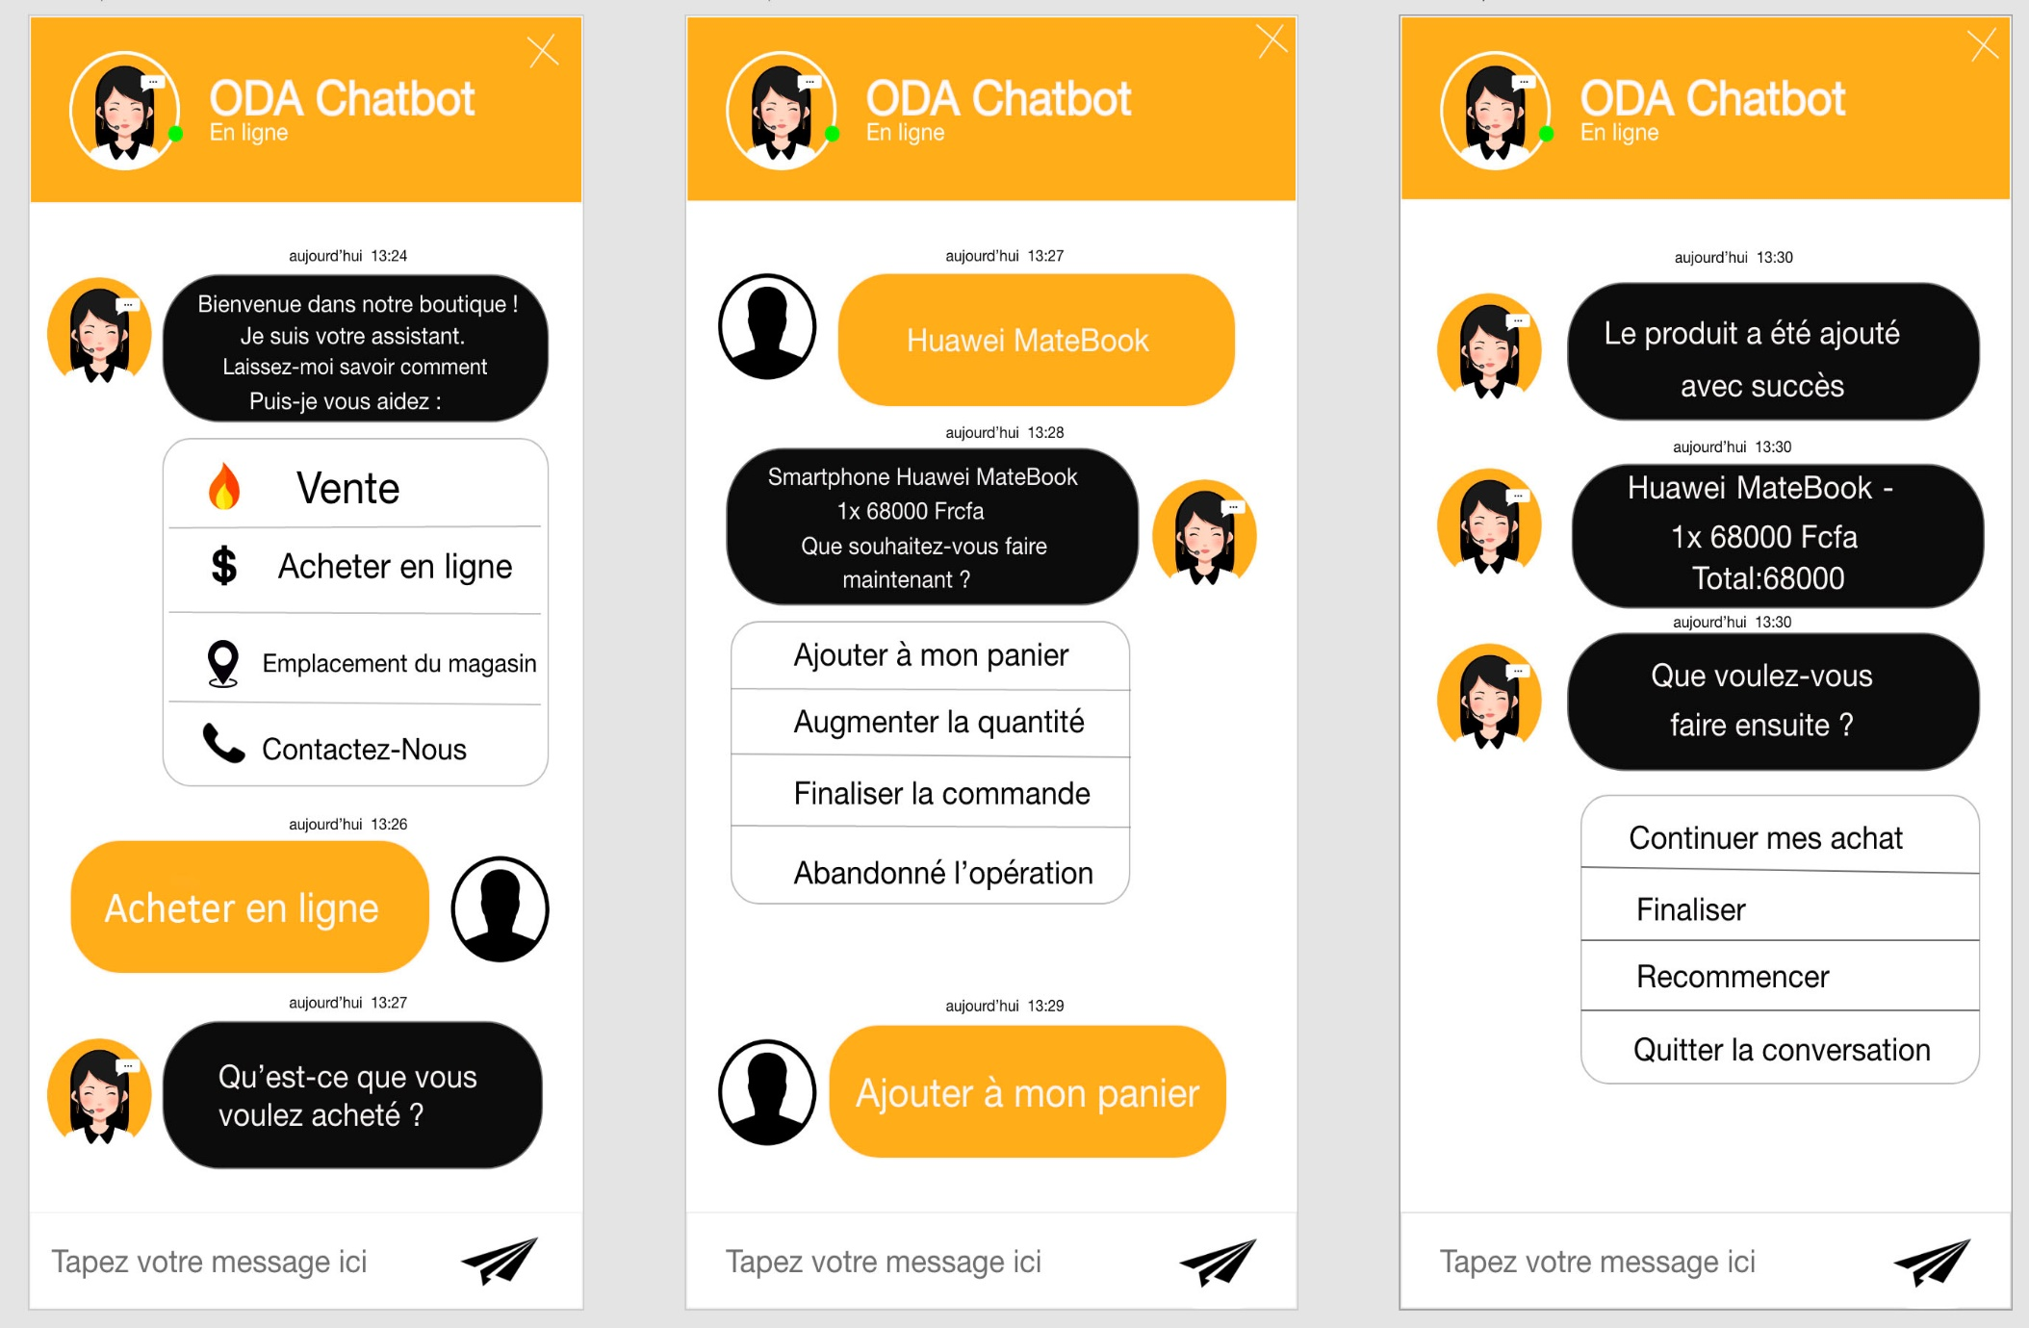
Assistants personnels

Slide 27
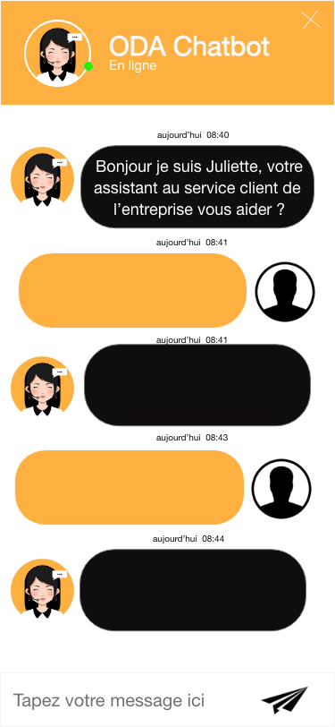
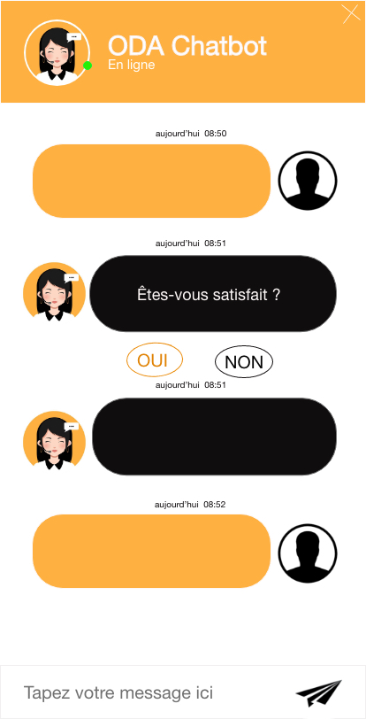
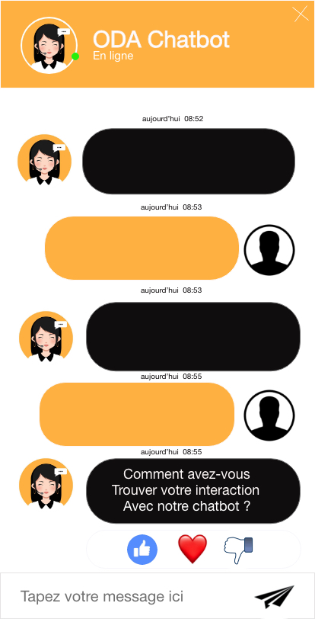
Service client

